Slide 1
组会报告
王婷
2024.11.01

Slide 2
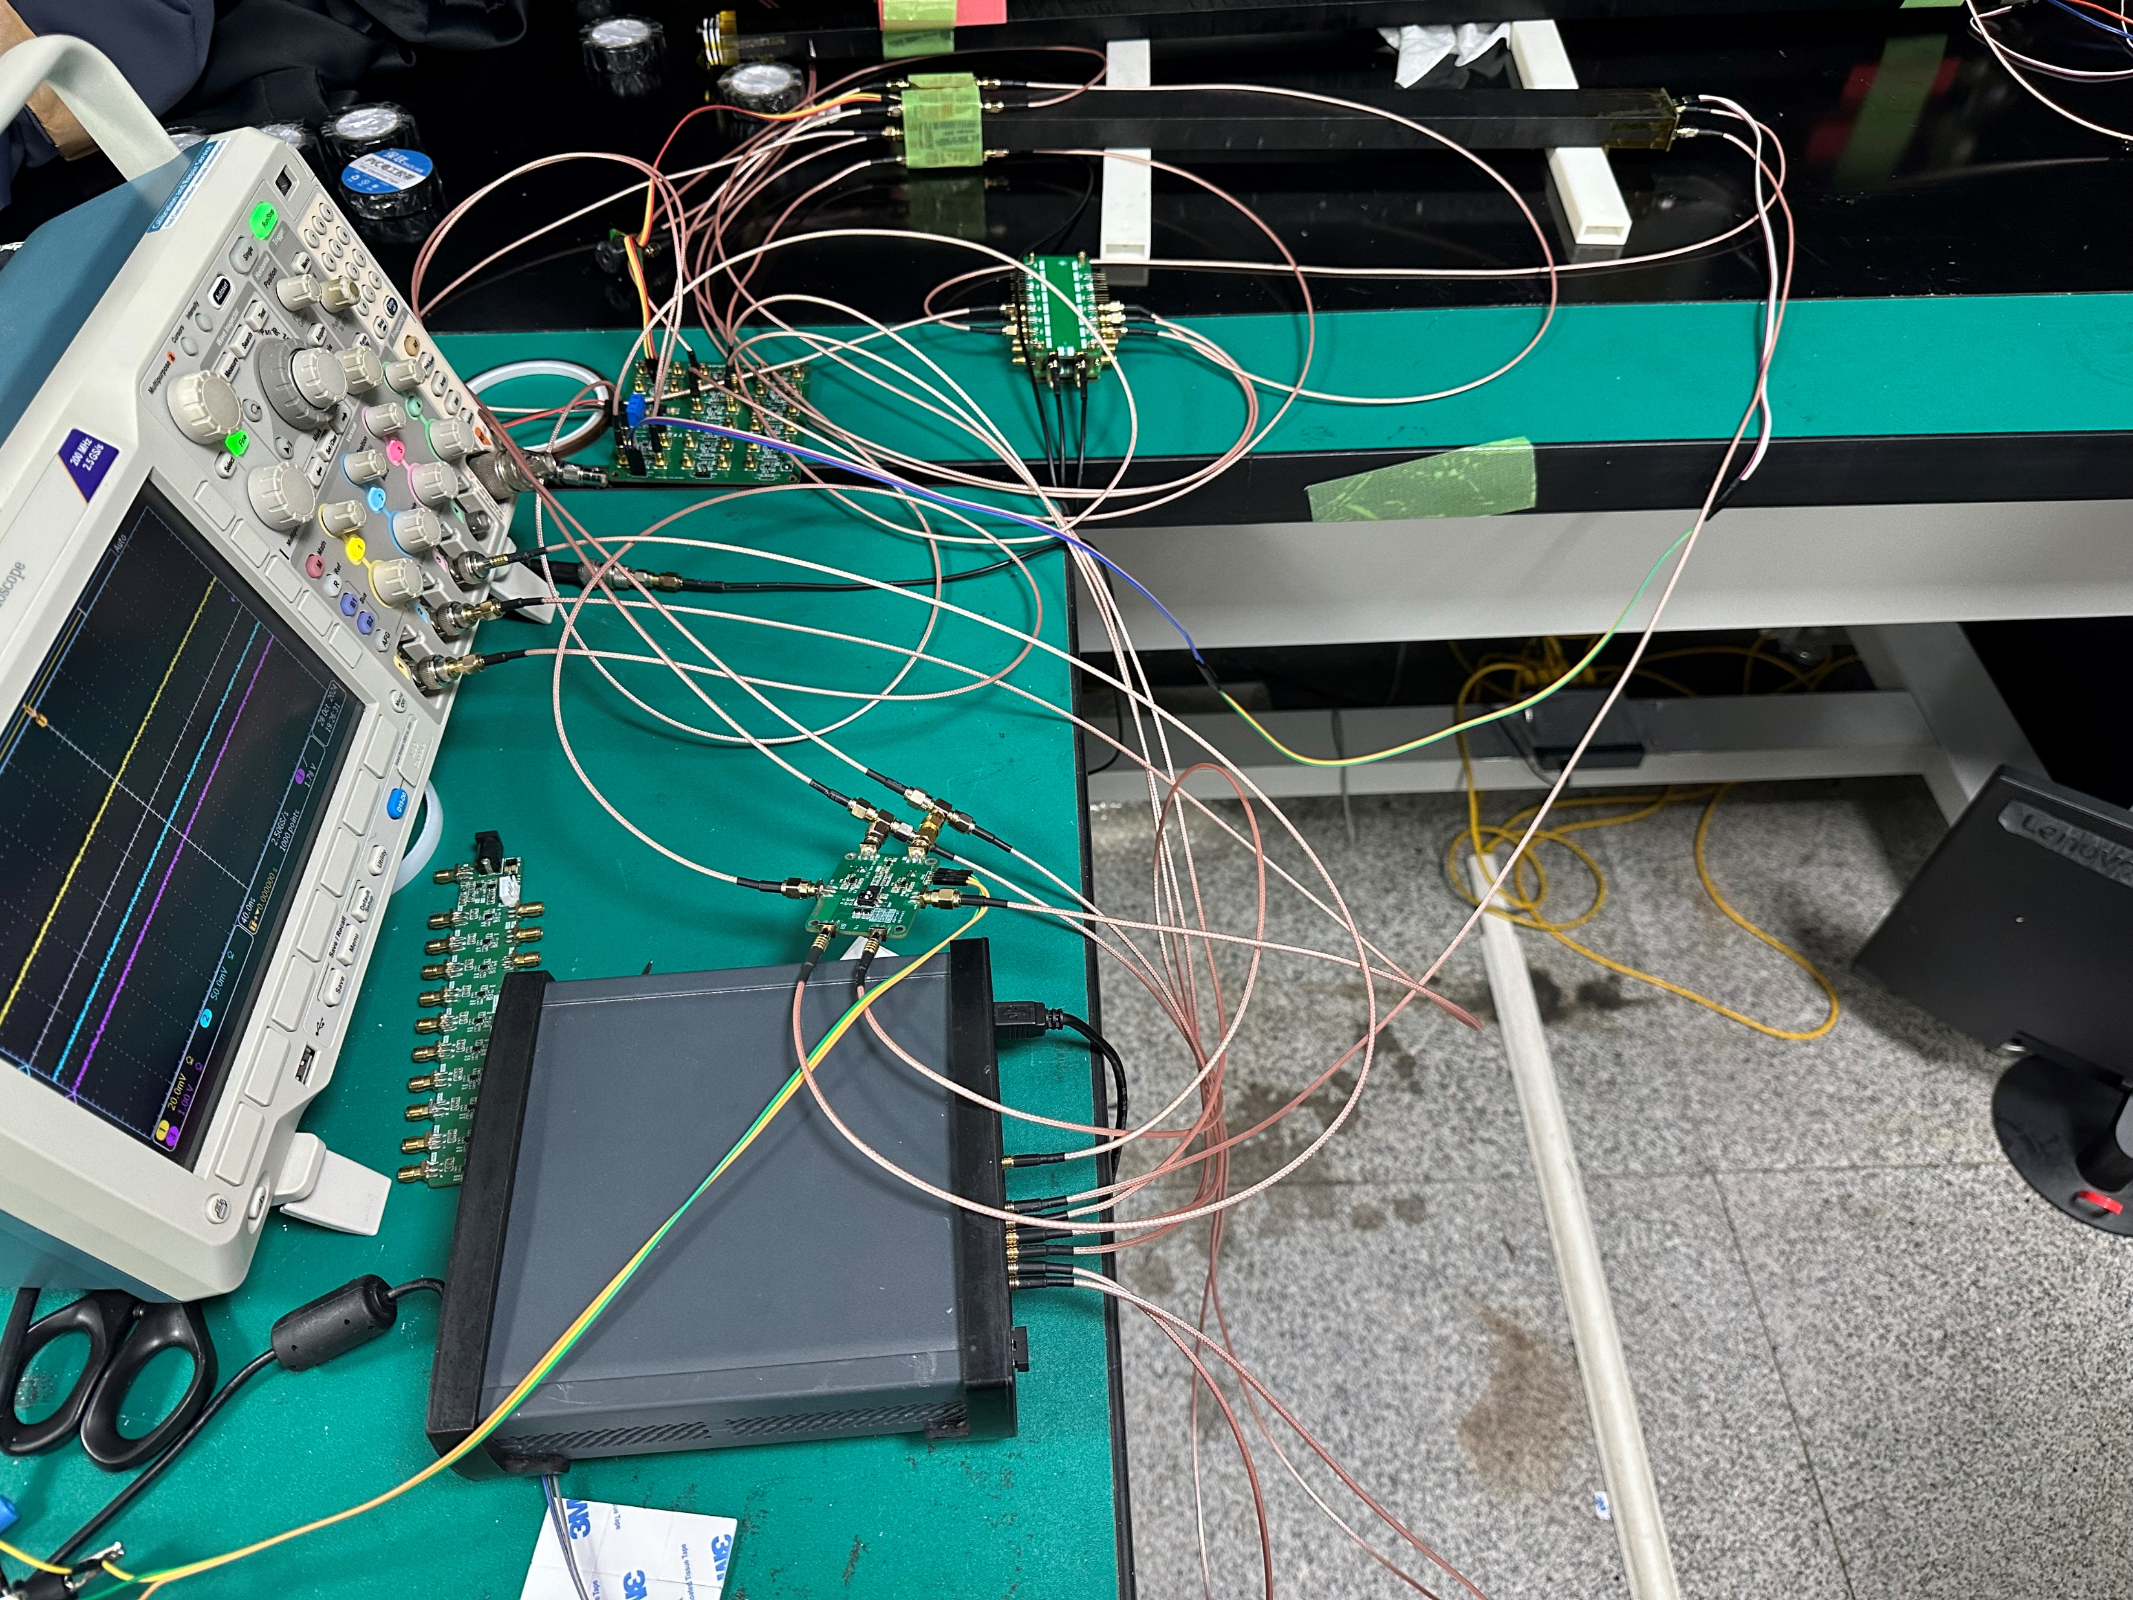
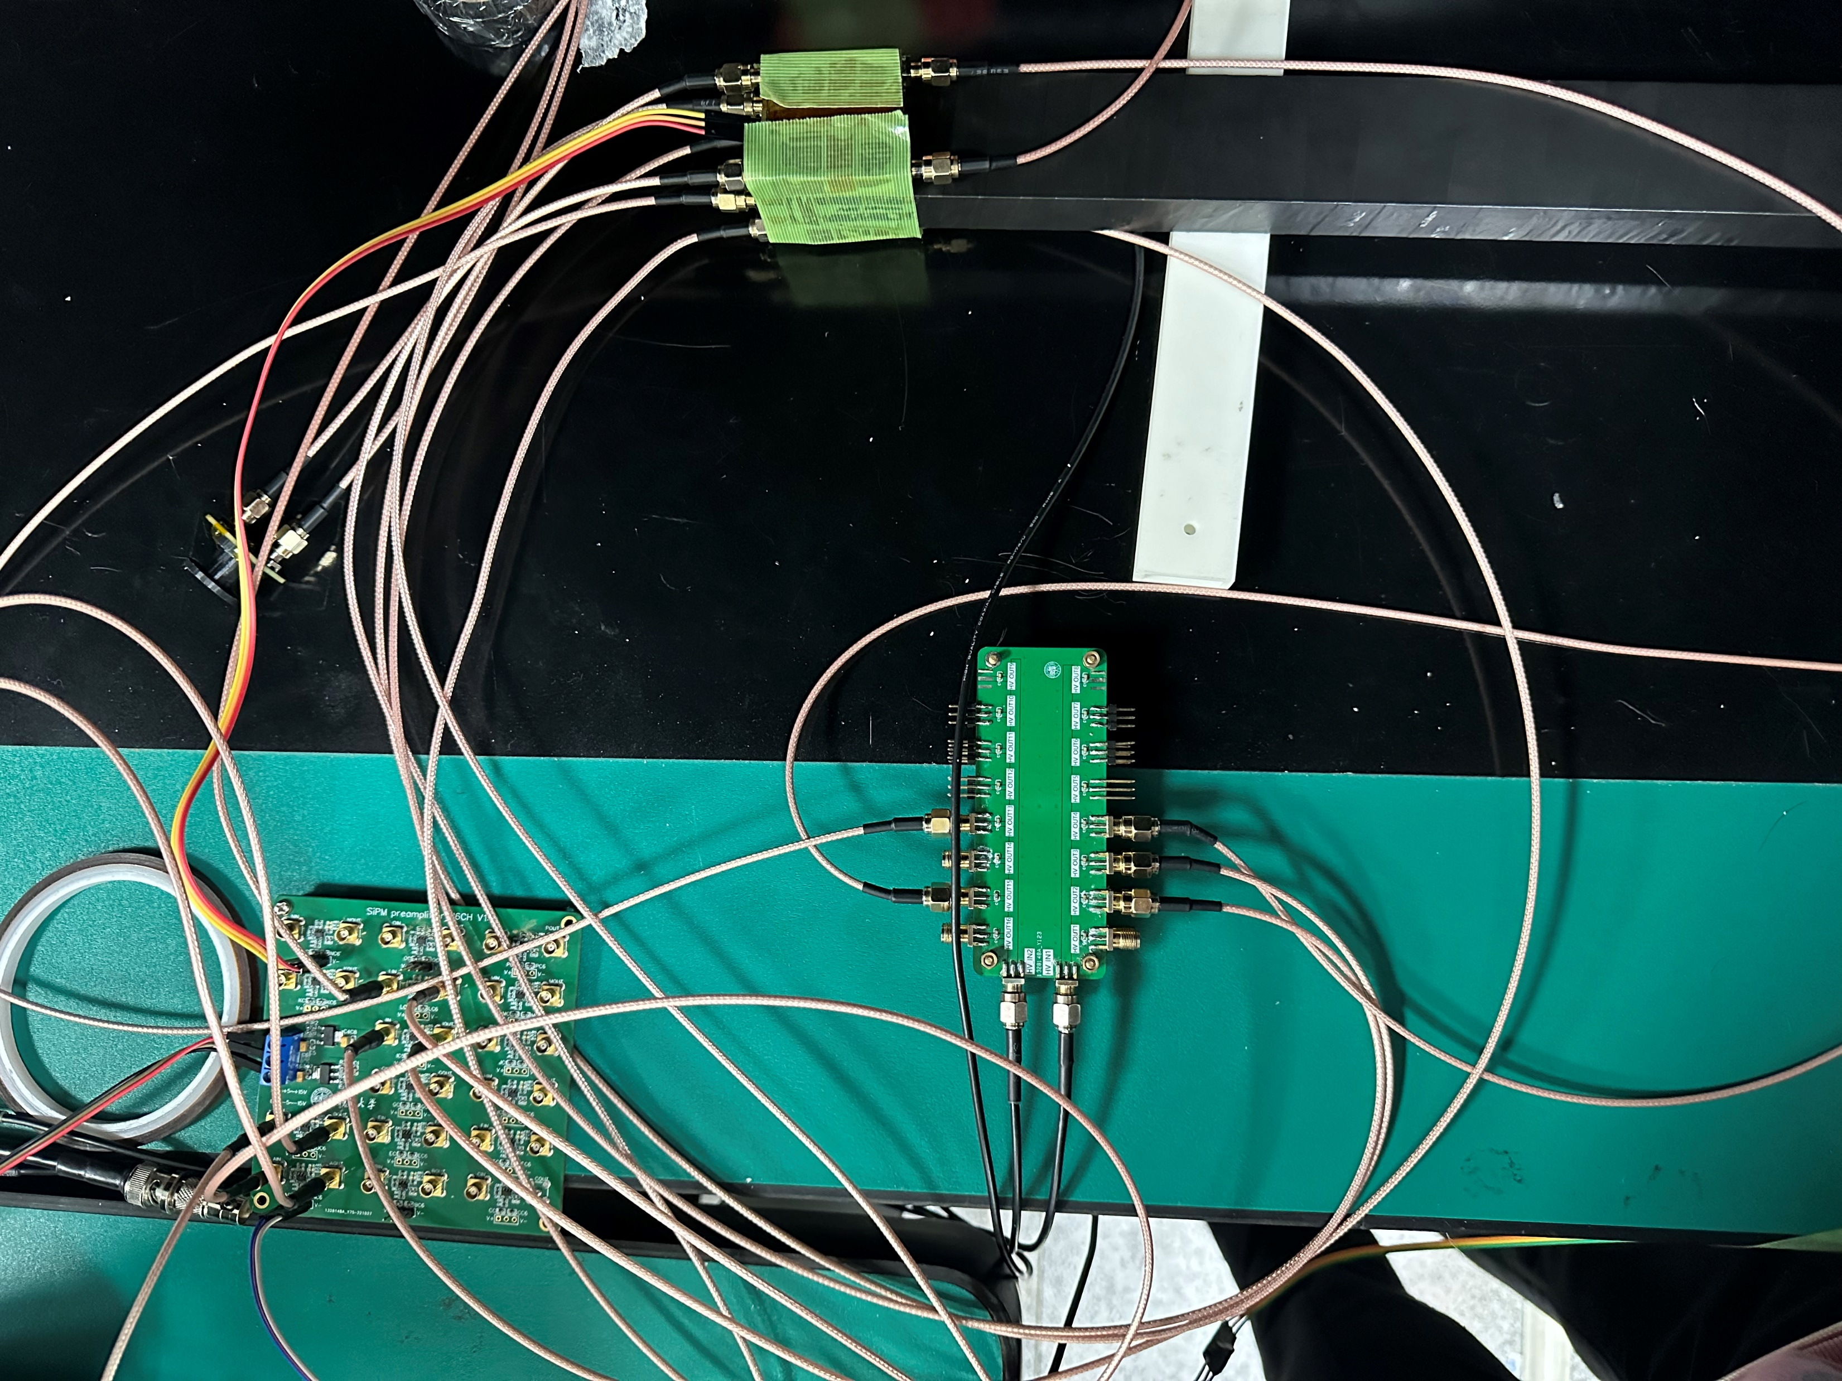
测量50cm 塑闪的时间分辨
装置图

Slide 3
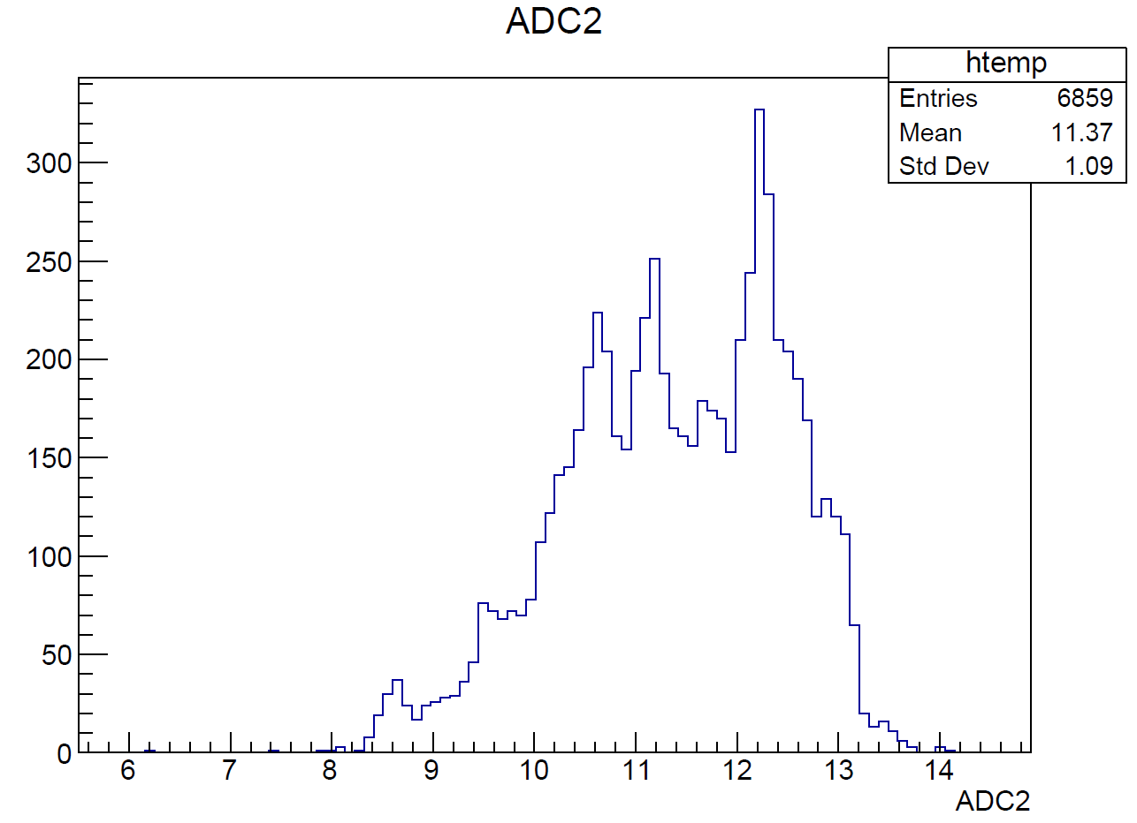
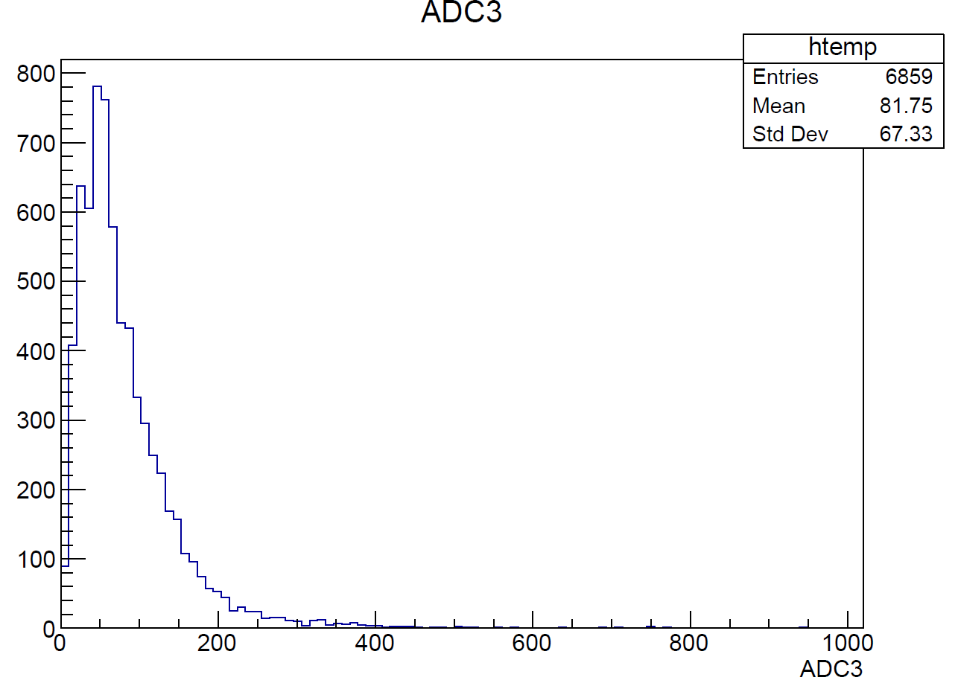
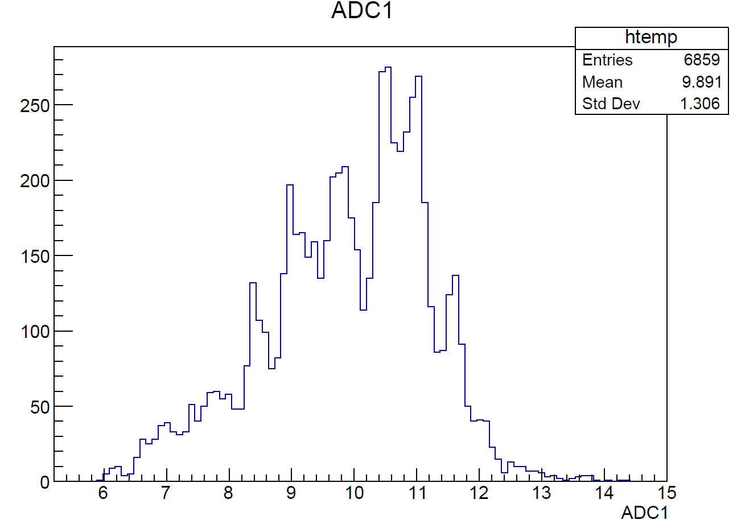
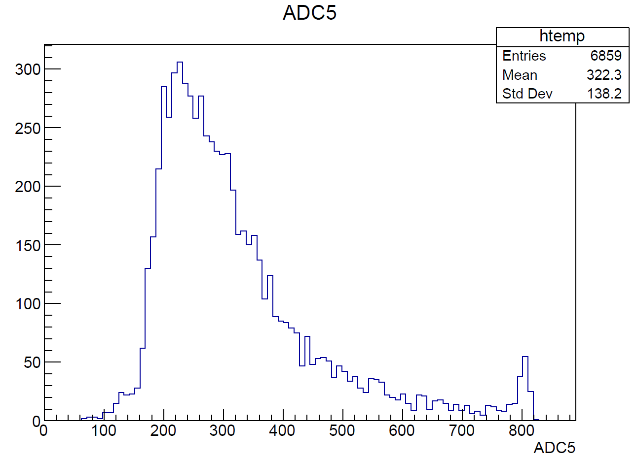
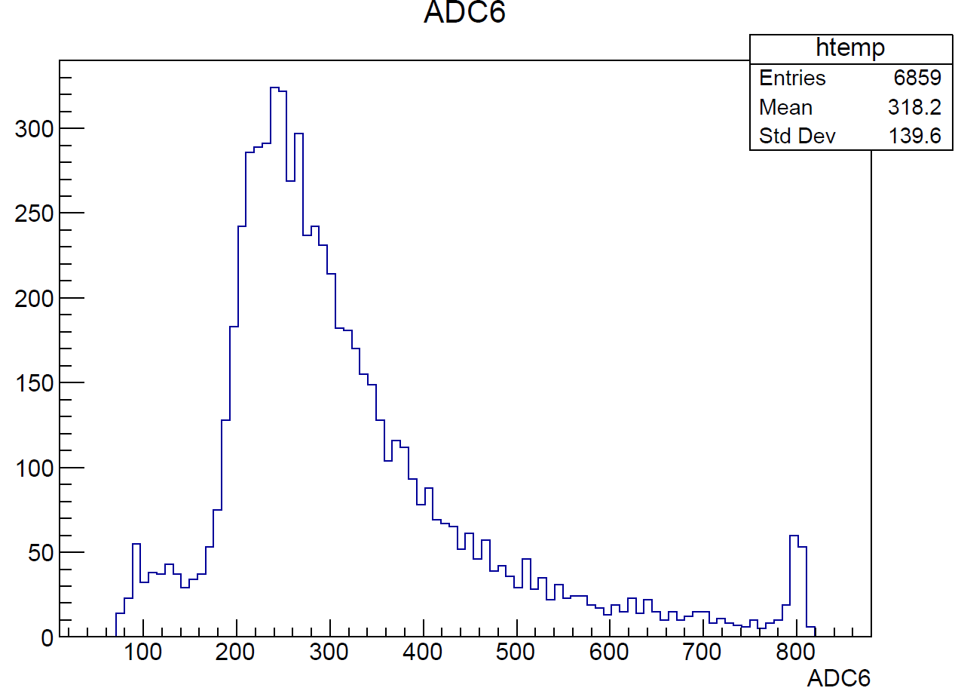
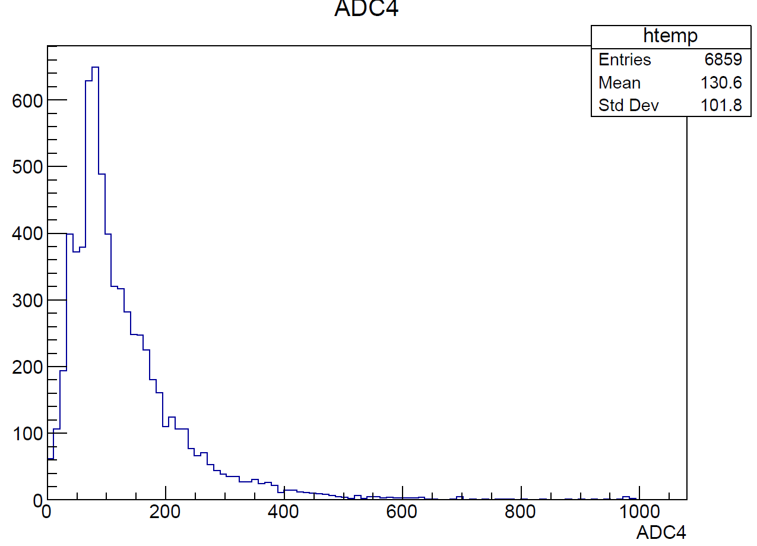
ADC分布

Slide 4
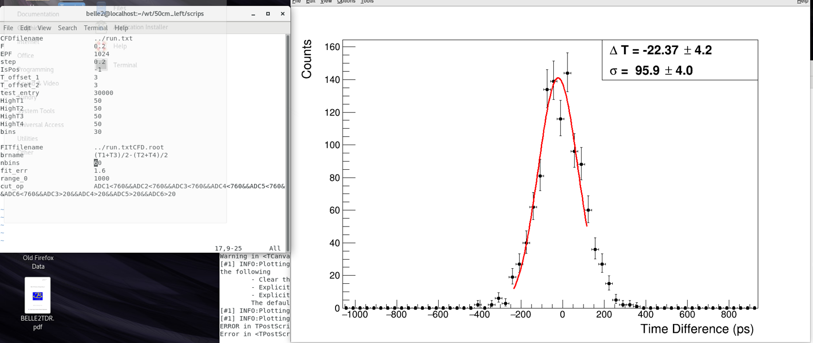
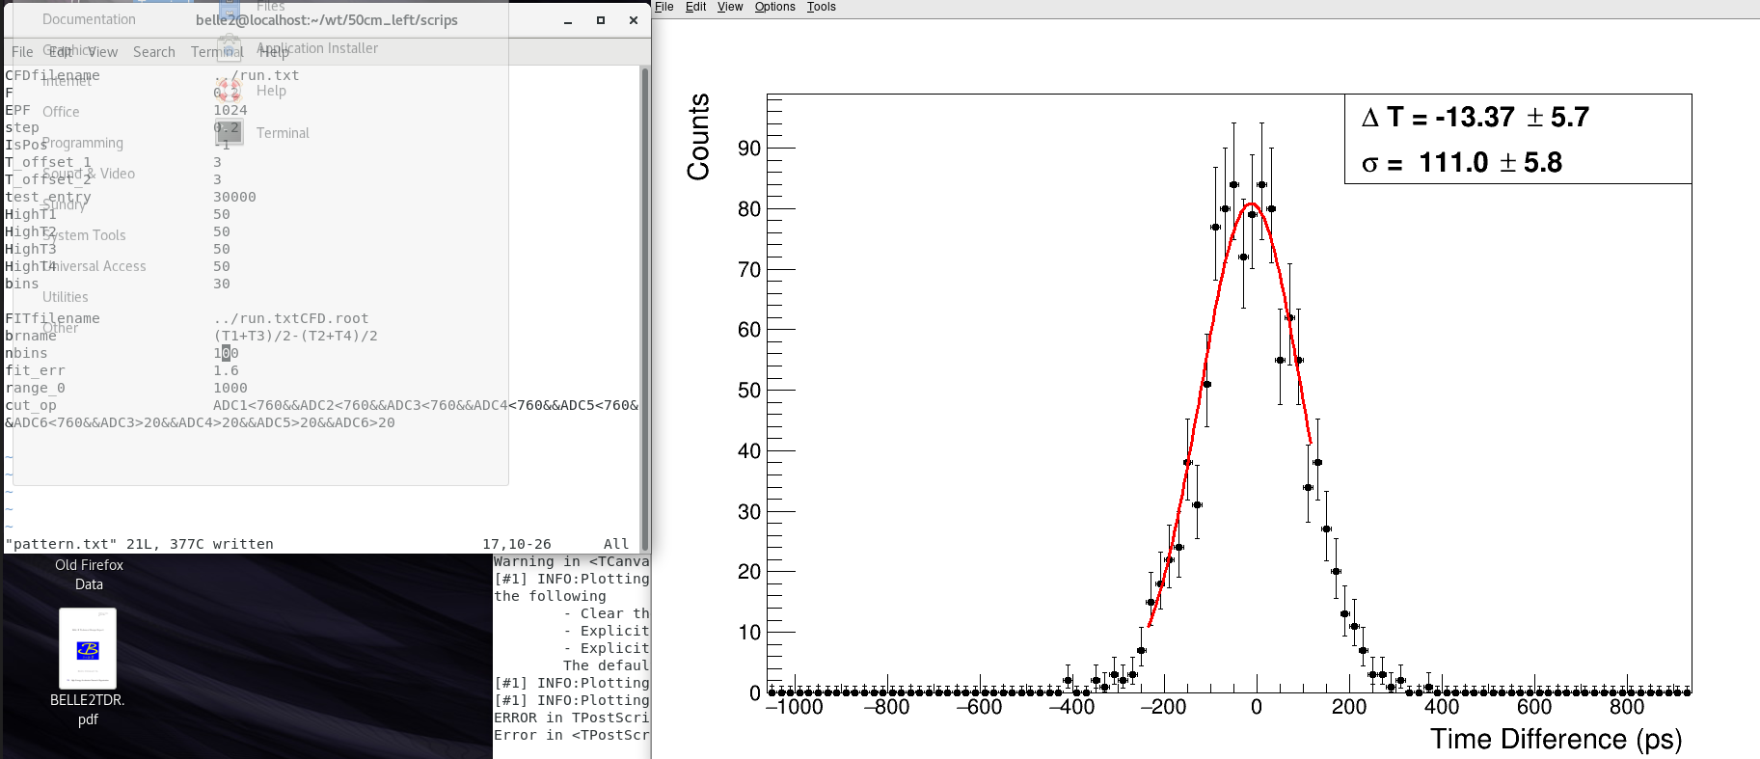

Slide 5
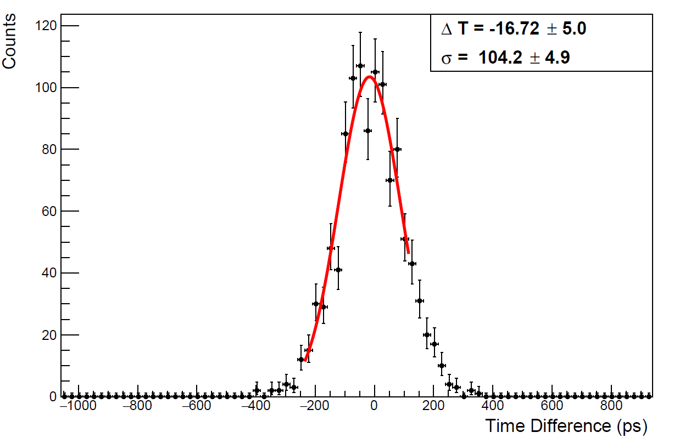
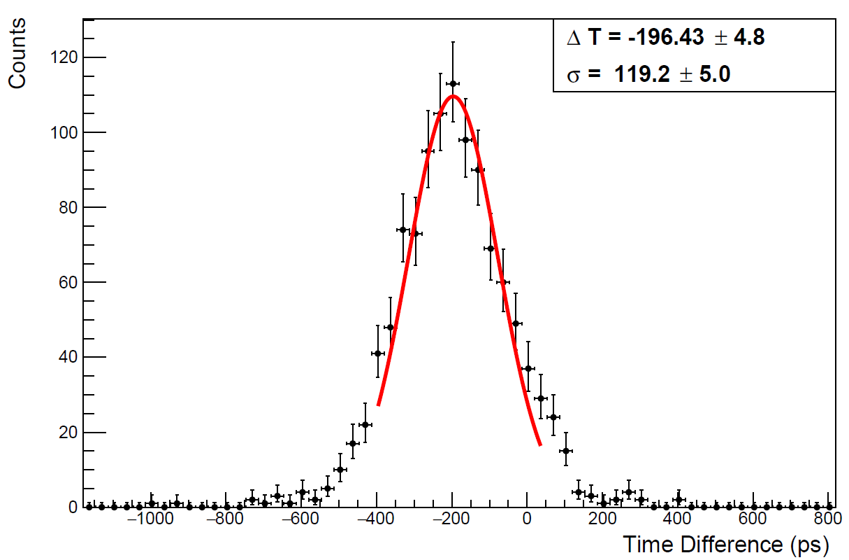
$$T_{1 }$$
$$T_{3 }$$
$$T_{5 }$$
$$T_{6 }$$
$$T_{2 }$$
$$T_{4 }$$
$${(T}_{1}+T_{3})/2−(T_{2}+T_{4})/2$$
$$T_{3}−T_{4}$$

Slide 6
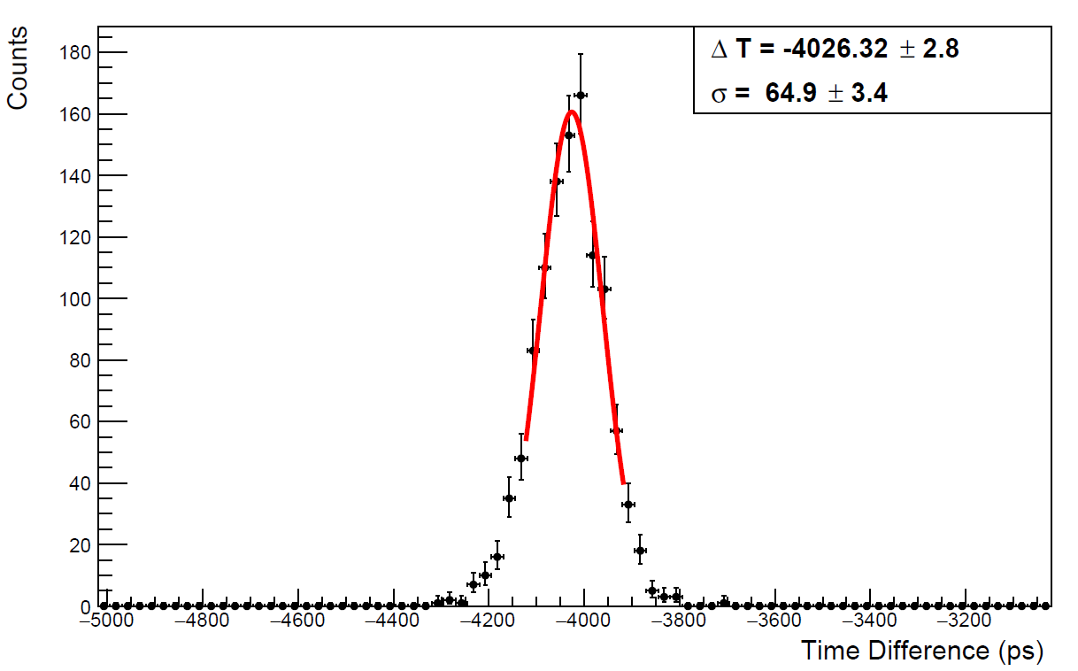
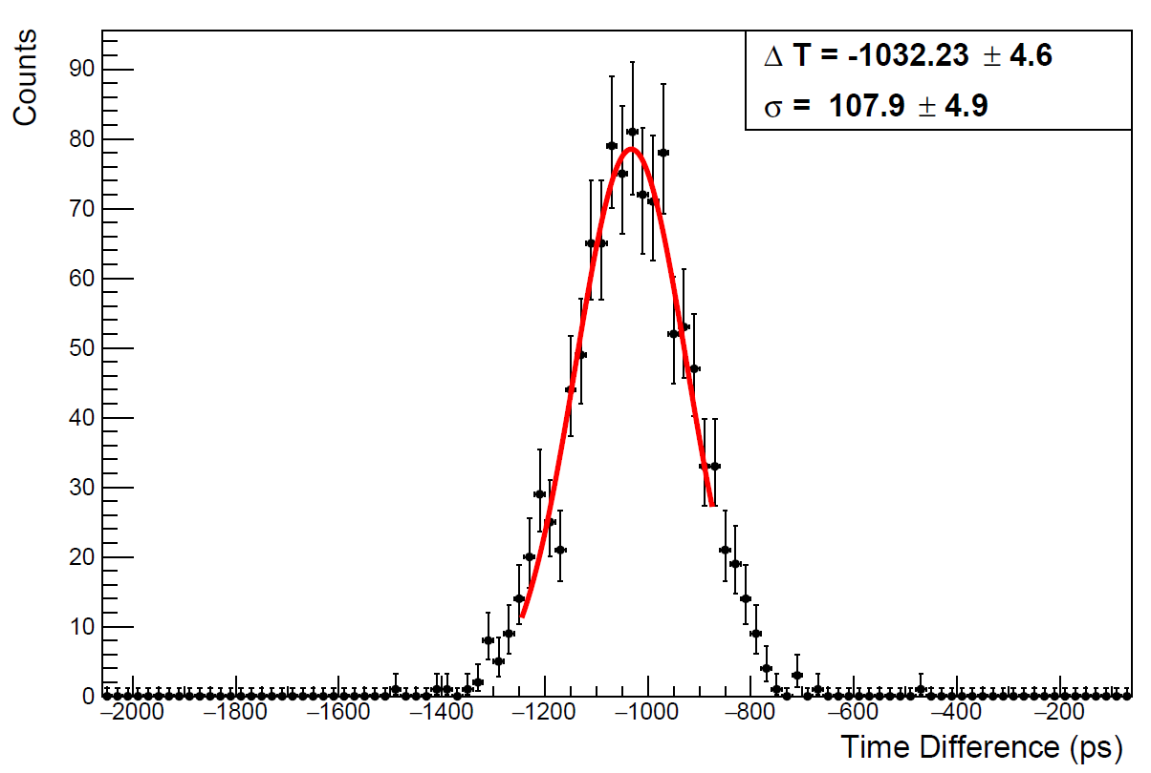
$${(T}_{5}+T_{6})/2−(T_{1}+T_{2}+T_{3}+T_{4})/4$$
$${(T}_{5}+T_{6})/2−(T_{3}+T_{4})/2$$
$σ_{{(T}_{5}+T_{6})/2}=\sqrt{{64.9}^{2}−\frac{{104.2}^{2}}{4}}=38.7$ps
$σ_{{(T}_{5}+T_{6})/2}=\sqrt{{107.9}^{2}−\frac{{119.2}^{2}}{4}}=89.9$ps

